Slide 1
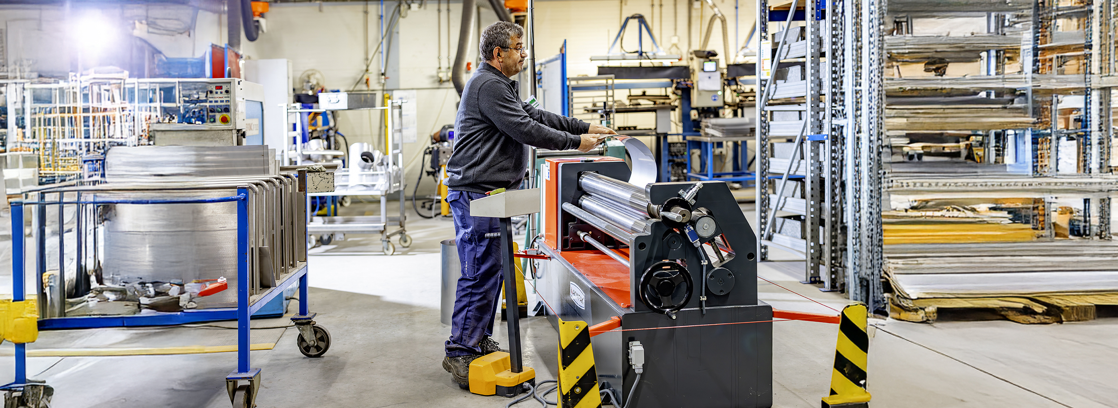
Toolbox
Machineveiligheid: Metaal- en profielwals
Bedrijfsnaam en datum

Slide 2

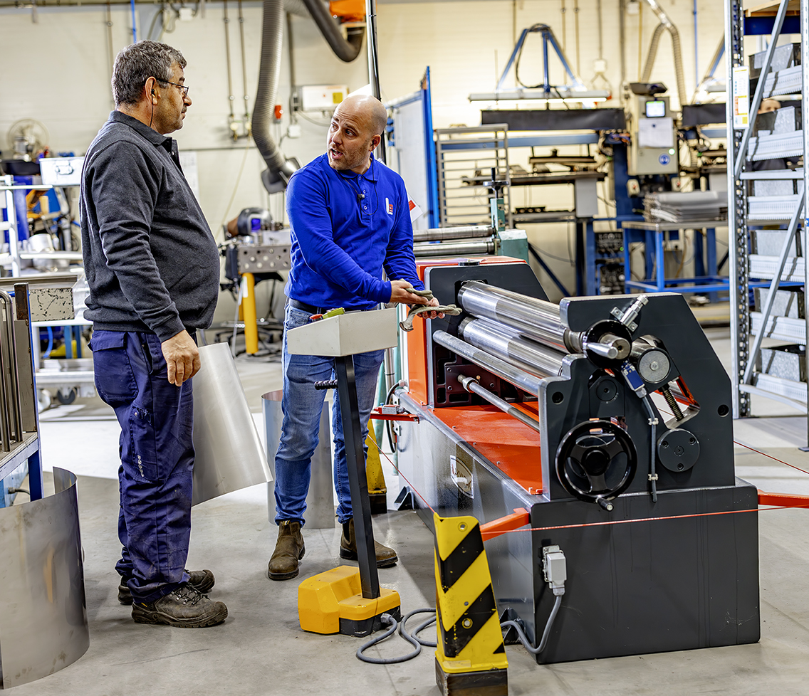
Inhoud
Werk veilig en gezond | Machineveiligheid: Metaal- en profielwals
Waarom Machineveiligheid?
Oorzaak ongevallen
Veilige machine
Wat kun je zelf doen?

Slide 3
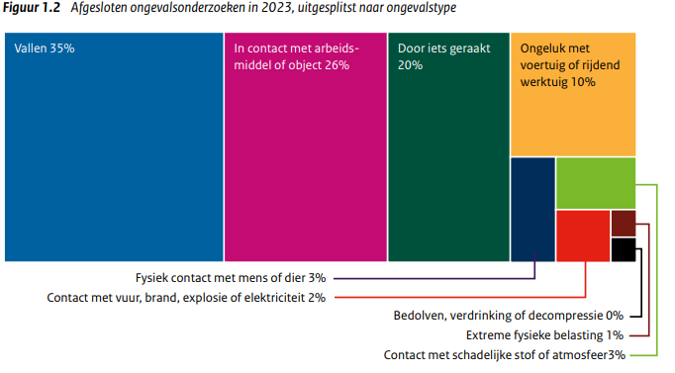
Werk veilig en gezond | Machineveiligheid: Metaal- en profielwals
Waarom Machineveiligheid?
Afgesloten ongevalsonderzoeken in 2023, opgesplitst naar ongevalstype.
Groot aandeel in het aantal gemelde arbeidsongevallen.
In contact met arbeidsmiddel of object 26%.
Bron: Monitor Arbeidsongevallen 2023 – Nederlandse Arbeidsinspectie
Notes:
https://www.nlarbeidsinspectie.nl/publicaties/rapporten/2024/08/26/monitor-arbeidsongevallen-2023
Het ongevalstype ‘In contact met arbeidsmiddel of object’ komt vaak voor in de sector Industrie (42% van de ongevallen in die sector). Hierbij gaat het in het merendeel van de gevallen om ongevallen waarbij het slachtoffer in contact kwam met bewegende delen van een machine (69%).

Slide 4
Afscherming ontbreekt.
Werk veilig en gezond | Machineveiligheid: Metaal- en profielwals
Waarom Machineveiligheid?
Oorzaak contact met bewegende delen:
Afscherming ontbreekt, maar onvoldoende effectief.
Afscherming verwijderd.
Verkeerde bediening.

Slide 5
Kleding/haren/sieraden en handschoenen worden gegrepen door draaiende delen.
Werk veilig en gezond | Machineveiligheid: Metaal- en profielwals
Oorzaak ongevallen metaalwals
Ernstig en blijvend letsel:
Amputatie en breuken van vingers, handen, armen of inwendig letsel. Breuken en grote snijwonden van andere lichaamsdelen met functieverlies als gevolg.

Slide 6
Hand- of voetbediening heeft de voorkeur boven een automatische stand.
Werk veilig en gezond | Machineveiligheid: Metaal- en profielwals
Veilige machine
Duidelijke walsrichting aangegeven op de bediening.
Check of de hand- of voetbediening is uitgerust met een vasthoudbediening of dat deze op een veilige afstand is geplaatst.
Bij de automatische stand dient altijd een veilige afstand van 1 armlengte in acht genomen te worden.
Check of er op elke plaats waar de wals bediend wordt een noodstopvoorziening aanwezig is.

Slide 7

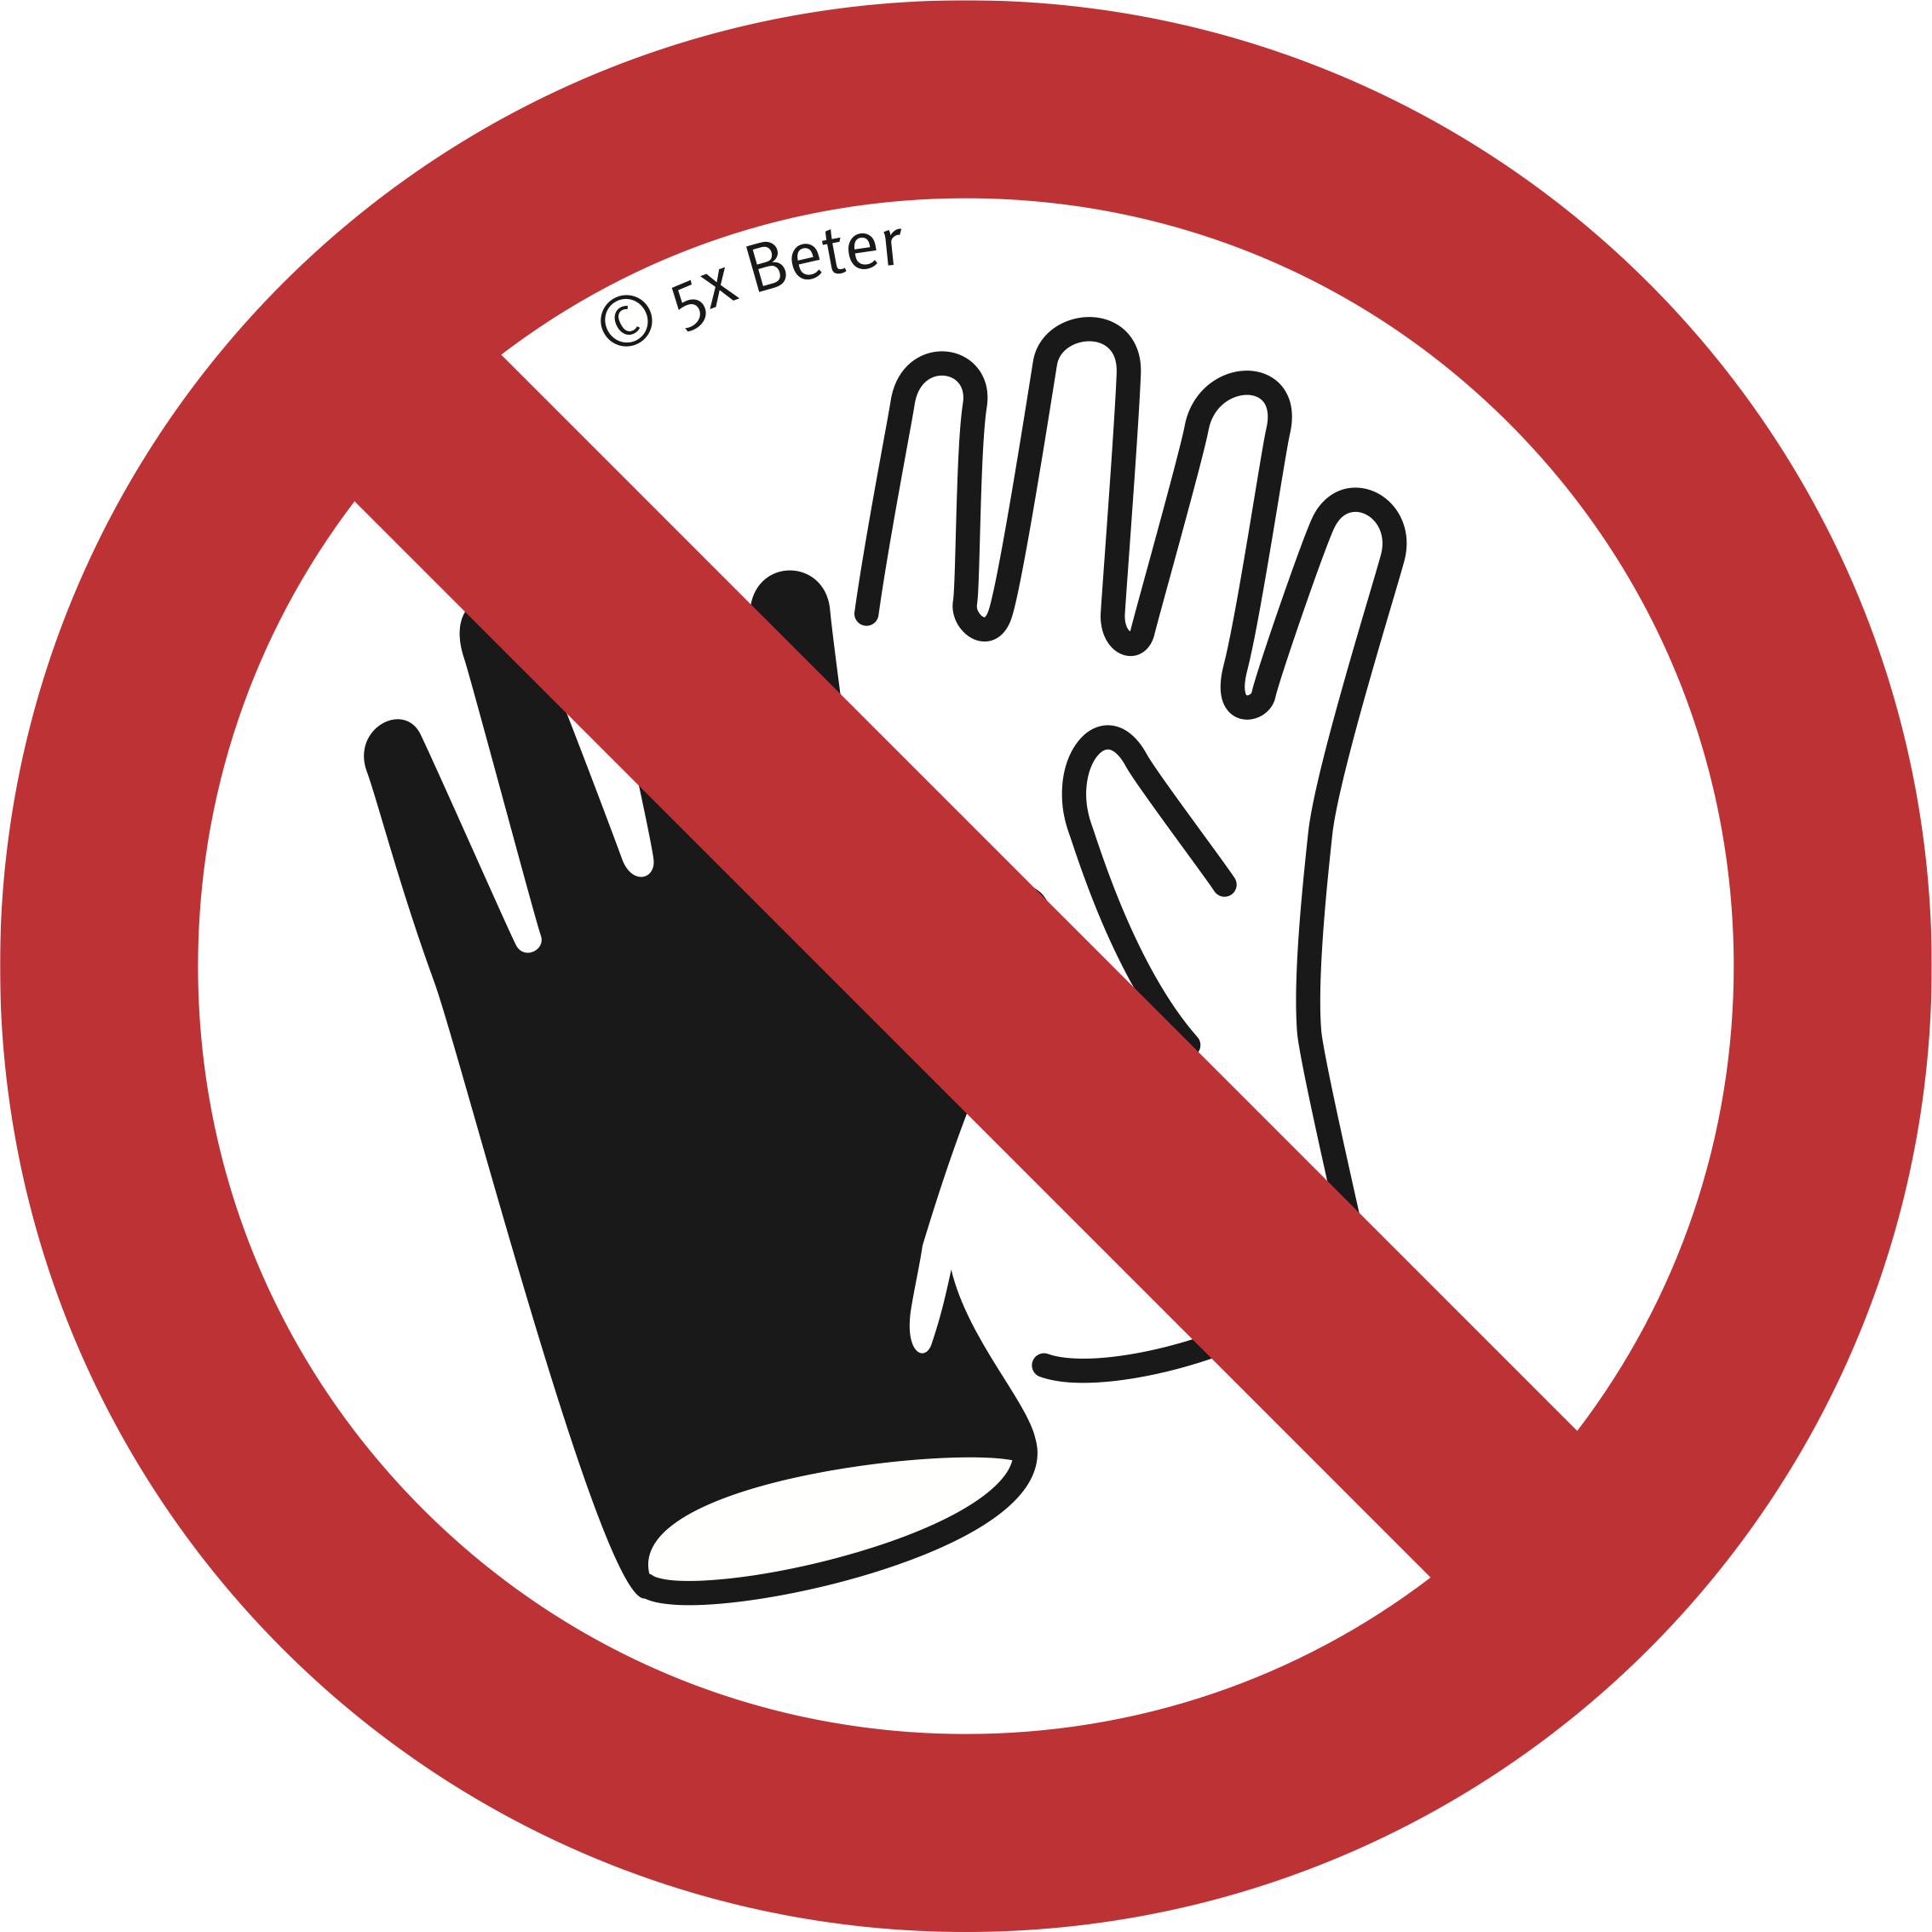
Werk veilig en gezond | Machineveiligheid: Metaal- en profielwals
Wat kun je zelf doen?
Draag geen handschoenen.
Test de noodstop.
Ontbreken beveiligingen of zijn ze overbrugd, bespreek dit met je leidinggevende.
Voorkom dat haren, kleding en sieraden door de wals gegrepen kunnen worden.
Denk aan een veilige afstand tot de wals.
Start niet met werken als je twijfel hebt over de veiligheid van de machine, bespreek dit met je leidinggevende.
Overbrug de beveiligingen nooit.

Slide 8

Werk veilig en gezond | Machineveiligheid: Metaal- en profielwals
Vragen?
info@5xbeter.nl | www.5xbeter.nl

Slide 9
Werk veilig en gezond | Machineveiligheid: Metaal- en profielwals
Hulp nodig?
Bespreek het met je leidinggevende of neem contact op met de preventiemedewerker.
Raadpleeg een Verbetercoach van 5xbeter: www.5xbeter.nl
Of bel de GRATIS Verbeterlijn: 0800 – 55 55 005
info@5xbeter.nl | www.5xbeter.nl

